Slide 1
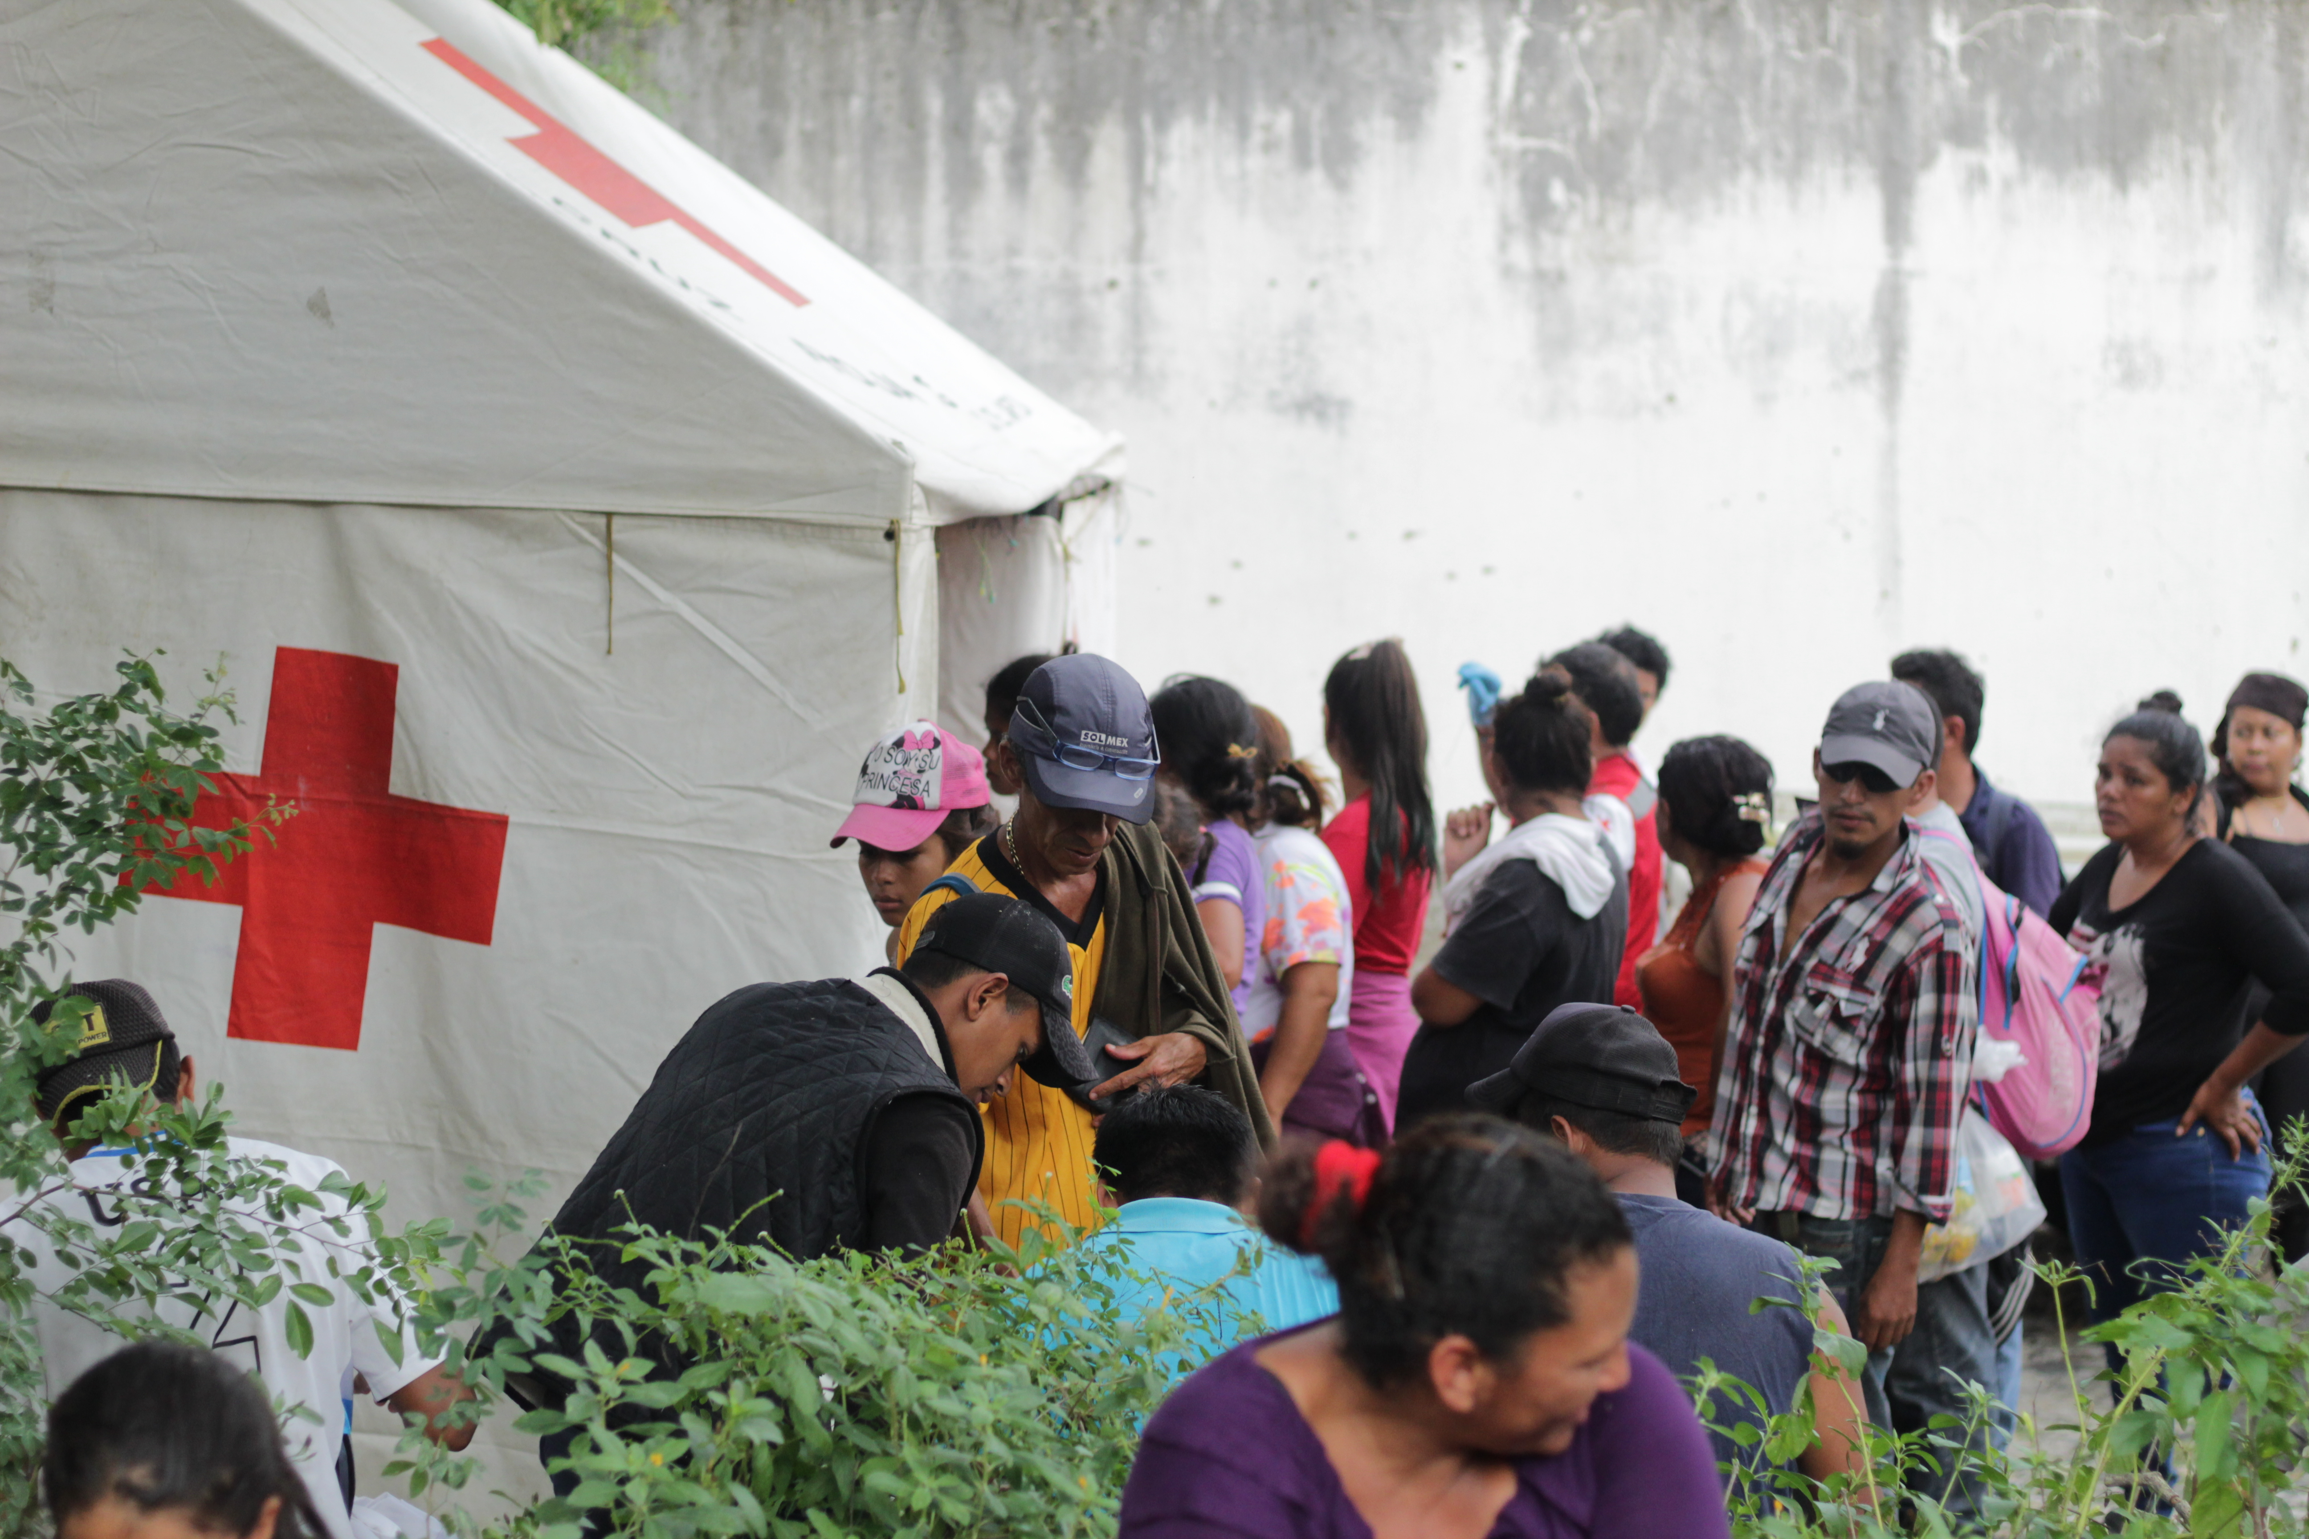

Diplomacia Humanitaria

Slide 2
Diplomacia Humanitaria
1
Génesis y evolución
2
Definición y elementos
3
El triángulo de la DH
4
Caja de herramientas

Slide 3
Diplomacia Humanitaria:
Genesis y evolución – Diplomacia tradicional
Función para organizar y regir las relaciones diplomáticas entre Estados, incluyendo el establecimiento y ruptura de relaciones, las funciones de las misiones diplomáticas, y la protección de los ciudadanos en el extranjero
Notes:
Para hablar de diplomacia humanitaria hay que entender de donde viene. En este caso esta diapositiva muestra el origen de la diplomacia tradicional que nació para regular las relaciones entre Estados.

Slide 4
Diplomacia Humanitaria:
Genesis y evolución
Orígenes en el siglo XIX-XX en negociaciones para intervenir por personas vulnerables.
Evolución del término: Durante el siglo XX, el término se amplio al respeto al DIH y los principios de imparcialidad, neutralidad e independencia.
Nacimiento y crecimientos de organizaciones internacionales humanitarias contribuyeron a su expansión.
Ampliación de objetivos: Ampliación para la sensibilización, negociación, comunicación y acuerdos formales para garantizar el acceso humanitario y la protección de los derechos humanos, derecho internacional humanitario
Notes:
En la evolución de las relaciones internacionales la diplomacia se extendió a la agenda humanitaria con el nacimiento y especializaciones de organizaciones dedidcada a proteger a los mas vulnerables y hacerse cargo de lo humanitario.

Slide 5

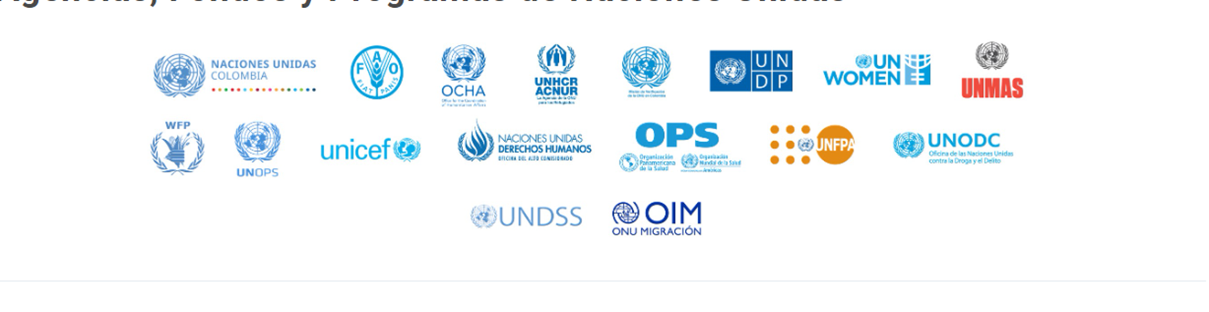

Notes:
Esta diapositiva muestra un escenario humanitario donde mas de 60 organizaciones coinciden en atención y asistencia humnanitaria. Entre ellas la cruz roja . El propósito es mostrar que hoy necesitamos mas que nunca posicionarnos y saber cuales son nuestras fortalezas. Conocer que y como orientar el rol auxiliar y como diferenciarse de otras organizaciones, especialmente cuanto se confunden ONGs y SN.. La diapositiva busca que los participantes identifique cuantas conocen y cuales interactúan. Estas organizaciones también solicitan fondos y también se relacionan con las autoridades y otros actores por es importante saber quienes están en el terreno y que hacen.

Slide 6
Diplomacia Humanitaria:
Política
(internacional, nacional, local)
Economía y finanzas
Legislación regulaciones
Actores terreno y sedes
Respuesta institucional
Personas necesidades
+
protección
Elementos para una evaluación de DH
Impacto humanitario para las personas en vulnerabilidad
Notes:
Este ciclo muestra algunos aspectos que se deberían tomar en cuenta para poder hacer una incidencia basada en hechos. Limitar la inidencia o acciones de diplomacia humanitaria a nuestro trabajo cruz roja es limitado ya que todo lo que sucede puede impactar nuestra acción. La invitación es a que nos mantengamos informados sobre nuestro contexto, que pasa en la economía, con las leyes quienes están en el terreno nacional e internacionales y que necesidades que podríamos atender siguen sin tener acción.

Slide 7
Diplomacia Humanitaria: Contexto actual
1. una polarización política y social cada vez mayor;
2. la politización de la asistencia;
3. la falsa caracterización de los principios humanitarios de imparcialidad y neutralidad como criterios que favorecen los intereses de un adversario;
4. la necesidad de una mayor comprensión y apoyo con respecto a la independencia de las Sociedades Nacionales de la Cruz Roja y de la Media Luna Roja (Sociedades Nacionales);
Notes:
Estos 9 puntos resumen el estado actual en el que se desarrolla la acción humanitaria cruz roja. Es parte de una carta enviada por la IFRC y CICR a los Estados participantes de la XXXIV conferencia internacional en noviembre de 2024 y que fue aceptada. Este panorama nos permite usar como referencia estos párrafos cuando hablamos con las autoridades y también utilizar los contextos nacionales y locales en los que actuamos.

Slide 8
Diplomacia Humanitaria: Contexto actual
5. el uso de un lenguaje y un discurso deshumanizantes que imperan en muchos conflictos armados, otras situaciones de violencia y otras emergencias, en especial, cuando son empleados por personas en posiciones de autoridad, lo que contribuye a que se genere un entorno peligroso para las personas afectadas y los actores humanitarios neutrales e imparciales que les prestan asistencia, además de propiciar que se cometan violaciones del derecho internacional humanitario, del derecho internacional de los derechos humanos y de los principios humanitarios elementales;
Notes:
Estos 9 puntos resumen el estado actual en el que se desarrolla la acción humanitaria cruz roja. Es parte de una carta enviada por la IFRC y CICR a los Estados participantes de la XXXIV conferencia internacional en noviembre de 2024 y que fue aceptada. Este panorama nos permite usar como referencia estos párrafos cuando hablamos con las autoridades y también utilizar los contextos nacionales y locales en los que actuamos.

Slide 9
Diplomacia Humanitaria: Contexto actual
6. restricciones a la financiación de los actores humanitarios que realizan una labor basada en principios, así como a su acceso a las personas afectadas;
7. restricciones que son el resultado de sanciones y medidas contra el terrorismo que impiden a los actores humanitarios trabajar con arreglo a los principios humanitarios y el derecho internacional humanitario;
8. la propagación, por medio de las redes sociales y de otros canales, de información errónea y desinformación que ponen en peligro a los trabajadores humanitarios y a las personas a las que ayudan;
9. la persistencia de amenazas y actos de violencia contra voluntarios y trabajadores humanitarios.
Notes:
Estos 9 puntos resumen el estado actual en el que se desarrolla la acción humanitaria cruz roja. Es parte de una carta enviada por la IFRC y CICR a los Estados participantes de la XXXIV conferencia internacional en noviembre de 2024 y que fue aceptada. Este panorama nos permite usar como referencia estos párrafos cuando hablamos con las autoridades y también utilizar los contextos nacionales y locales en los que actuamos.

Slide 10
Definición y elementos

Slide 11
Política de Diplomacia Humanitaria de la IFRC (2009)
Estrategia 2030 de la IFRC (2019)
Agenda de Renovación 2.0 (2021)
Prioridades de Influencia de la IFRC (2023)
Hoja de Ruta Estratégica de Diplomacia Humanitaria (2023)
Diplomacia Humanitaria:
Desarrollo IFRC
Estrategia de DH de la IFRC 2024
Notes:
Esta grafica muestra como desde 2009 la IFRC y sus red de 191 SN han buscado consolidar una ruta para la diplomacia humanitaria, consolidándose en noviembre de 2024 con la aprobación de una estrategia para el secretariado, encaminada a apoyara las SN para incrementar su capacidad de relacionamiento con sus autoridades y otros actores clave

Slide 12
Diplomacia Humanitaria: Definición
Es la acción de persuadir a tomadores de decision y líderes de opinión para actuar o conducirse en todo momento en interés de las personas más vulnerables con apego al respeto de los principios humanitarios, incluido el DIH.
Notes:
Esta definicio fue aprobada en noviembre 2024. Esta incluida en la estrategia de DH de la Federación. La lestura deneria permitir entender sus elementos y lo que buscamos cuando hacemos HD.

Slide 13
Diplomacia Humanitaria: elementos de la definición
1.Responsabilidad de persuadir
2.Identificar situaciones de oportunidades y/o de mejora
3.Emplear las herramientas y acciones apropiadas
4.Enfocarse en áreas de mandato, conocimiento y experiencia
5.Relacionarse con socios externos del Movimiento oportuna y apropiadamente.

Slide 14
El triángulo de
Diplomacia Humanitaria

Slide 15
Diplomacia Humanitaria: Triángulo
MEDIOS
(3) Leyes aplicables
A QUIÉN
(2) Políticas institucionales
PERSUADIR
(1) Principios fundamentales
QUÉ

Slide 16
Diplomacia Humanitaria: Triángulo
MEDIOS
(3) Leyes aplicables
A QUIÉN
(2) Políticas institucionales
dialogo,
negociación,
evidencia,
intereses comunes,
construcción de confianza
herramientas de comunicación
Actor idóneo
PERSUADIR
Influir, convencer, incidir, abogar
(1) Principios fundamentales
QUÉ
Situación de mejora, oportunidad
conflicto

Slide 17
Caja de Herramientas de
Diplomacia Humanitaria

Slide 18
Diálogo: Construcción
Preparación: Investiga y comprende los intereses y objetivos de ambas partes. Define claramente tus propios objetivos y límites.
Establecimiento de relaciones: Construye una relación de confianza y empatía con la otra parte. Esto facilita la comunicación abierta y la cooperación.
Presentación de propuestas: Expón tus propuestas de manera clara y estructurada. Asegúrate de que sean comprensibles y relevantes para la otra parte.
Escucha activa: Presta atención a las necesidades y preocupaciones de la otra parte. Esto ayuda a identificar puntos comunes y áreas de acuerdo.
Flexibilidad y adaptación: Mantén una actitud flexible y dispuesto a ajustar tus propuestas según las circunstancias y la retroalimentación recibida.

Slide 19
Elevator Pitch: Construcción
Presentación: Comienza con una breve introducción sobre ti y tu proyecto. Incluye tu nombre, tu rol y una descripción concisa de lo que haces.
2. Problema y solución: Define claramente el problema que has identificado y cómo podrías resolver Enfatiza lo que te hace diferente o relevante.
3. Llamado a la acción: Termina con una frase impactante que motive a tu interlocutor a actuar o a querer saber más. Incluye una invitación a continuar la conversación o a tomar una acción específica.

Slide 20
Narrativas memorables: Posicionamiento
COMUNICAR: Poner en común (raíz compartida con comunidad | común | comunal | comunión.
Los relatos o narrativas son una forma poderosa de explicar y entender el mundo.
Los usamos a diario. Los usamos todas las personas, incluyendo la prensa, figuras políticas, artísticas o de la cultura popular.
Las narrativas marcan cómo encontramos sentido a lo que sucede y nos ayudan a justificar nuestros valores y crencias.

Slide 21
Narrativas memorables: Posicionamiento
Las narrativas sobre migración ayudan –o no- a construir visiones que dignifiquen y que respeten derechos.
Cuando los relatos que estigmatizan la migración ganan peso, evocan la discriminación y la exclusión y favorecen el irrespeto de los derechos humanos. Además, deterioran nuestro marco ético y moral colectivo.
Cuando las narrativas –o las políticas- criminalizan a las personas enmovilidad, el mensaje que se transmite es que no tienen lugar ennuestras comunidades ni derecho a recibir asistencia. Esto puedellegar a justificar medidas que van contra la humanidad y laimparcialidad.

Slide 22
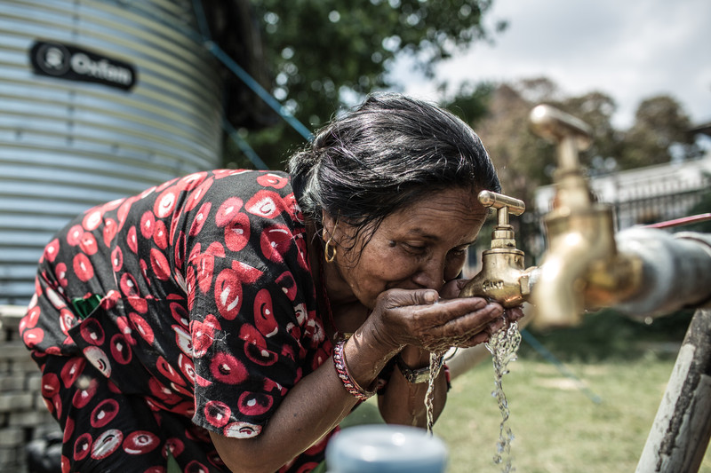
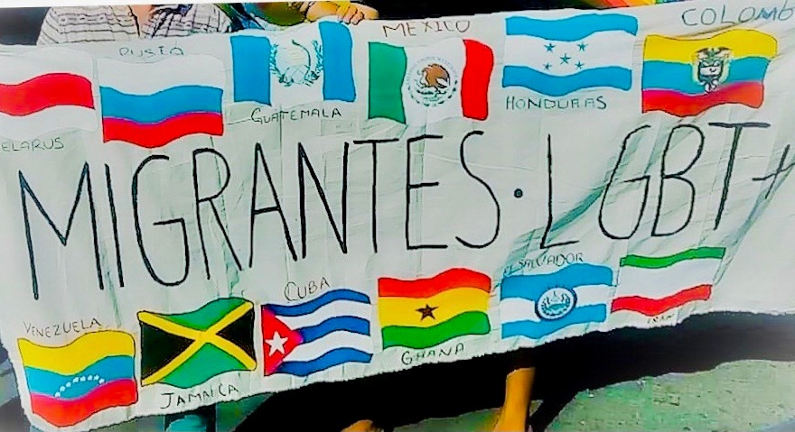
Y las narrativas sobre la
acción humanitaria son
Lo que elegimos contar con el fin de informar, persuadir o movilizar a una persona, un grupo, una comunidad.
La suma de historias que influye en la imagen que transmitimos sobre “lo que somos”.
Las palabras –o silencios- que influyen en la percepción que se tiene sobre nuestra organización.

Slide 23
Adorna su cabeza con flores
Usa trajes tradicionales
Tiene cejas pobladas
Creativa, intellectual, activista
Pintora
Cabello corto y rubio
Lunar en la cara
Vestido blanco y vaporoso
Lectora voraz, cercana al poder
Actriz
Selva, playa y arquitectura
Grandes músicos, futbolistas y escritoras
Saudade, samba y bossanova
¿Qué queremos que nos distinga como Cruz Roja?

Slide 24
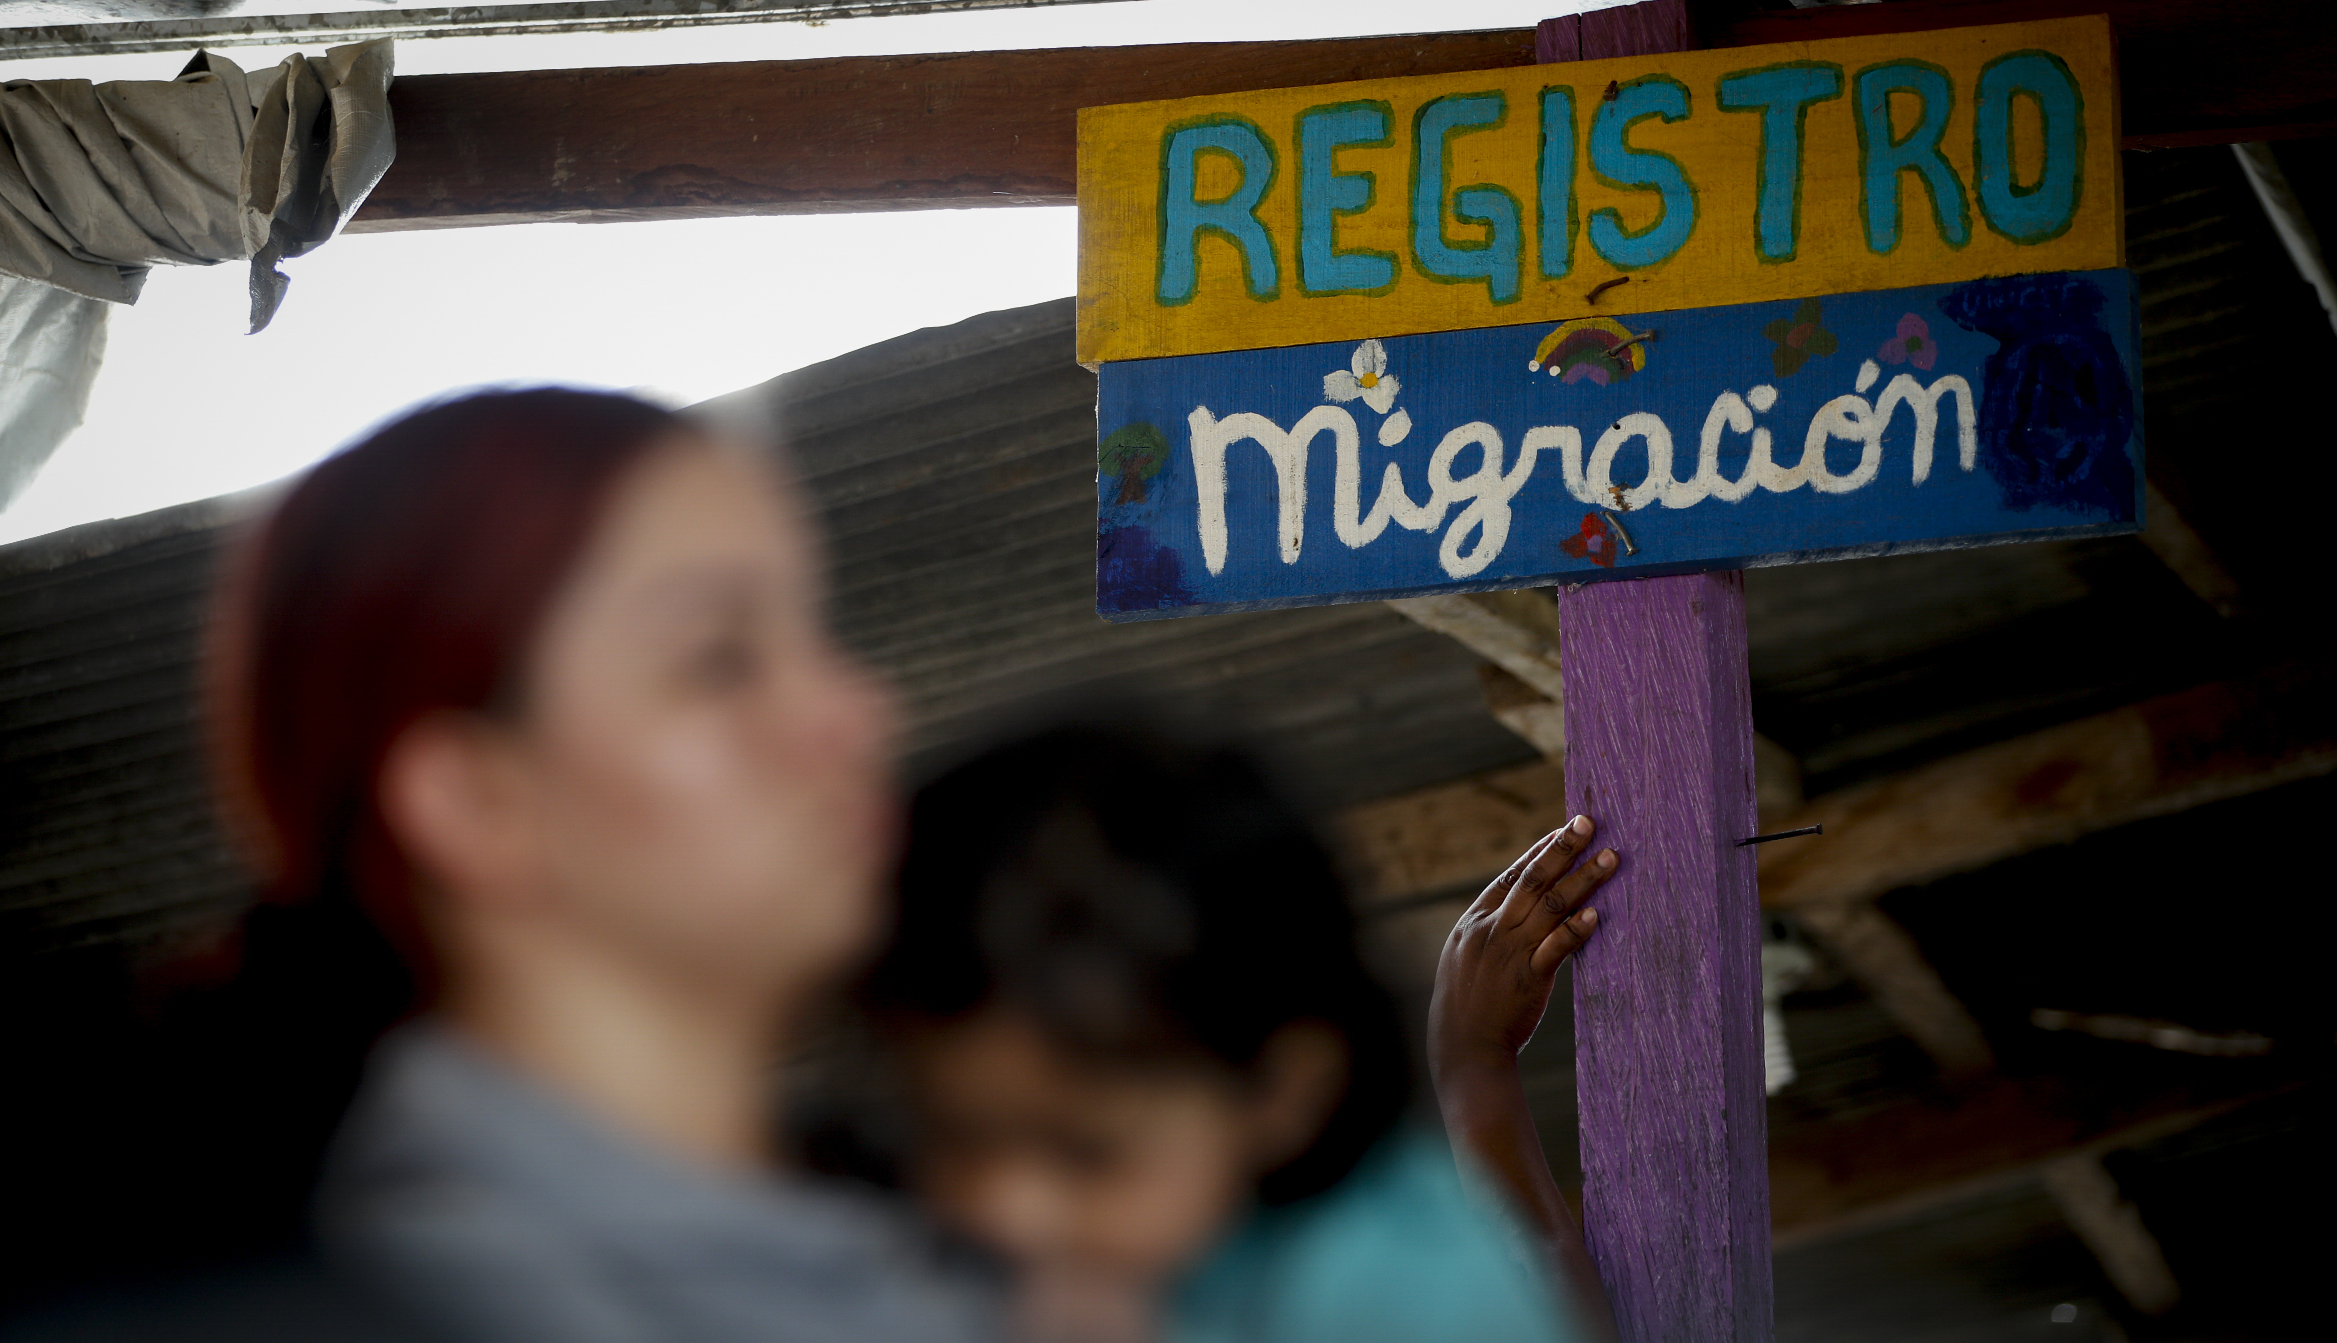
humanidad
imparcialidad
independencia
neutralidad
anticipación
inmediatez
acceso
experiencia
rol auxiliar

Slide 25
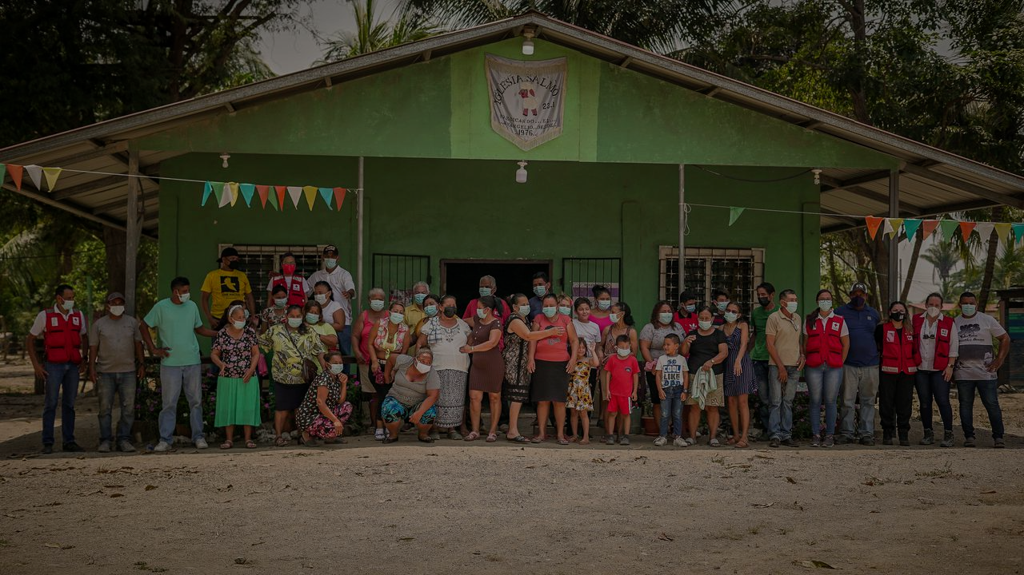
dignidad
resiliencia
transparencia
responsabilidad
pluralidad
e inclusión
adaptación cultural
integridad
libre de culpas
rigurosidad

Slide 26

Persuadir con narrativas poderosas requiere entonces:
Posicionar lo que nos distingue
Conectar con las audiencias
Usar el poder del lenguaje
Incorporar cifras con inteligencia
Incorporar emociones
Identificar nuestros sesgos
Gestionar el riesgo

Slide 27
Caso práctico: Elevator Pitch:
En su SN han experimentado problemas para atender personas con necesidades, a pesar de que se tienen buenas relaciones las autoridades no entienden por que deben dejarles atender a dichas personas.
En grupos preparar un mensaje (1 minuto) para aprovechar el encuentro ocasional con un funcionario de (grupo 1) salud, (grupo 2) medio ambiente (grupo 3) migración.

